Slide 1
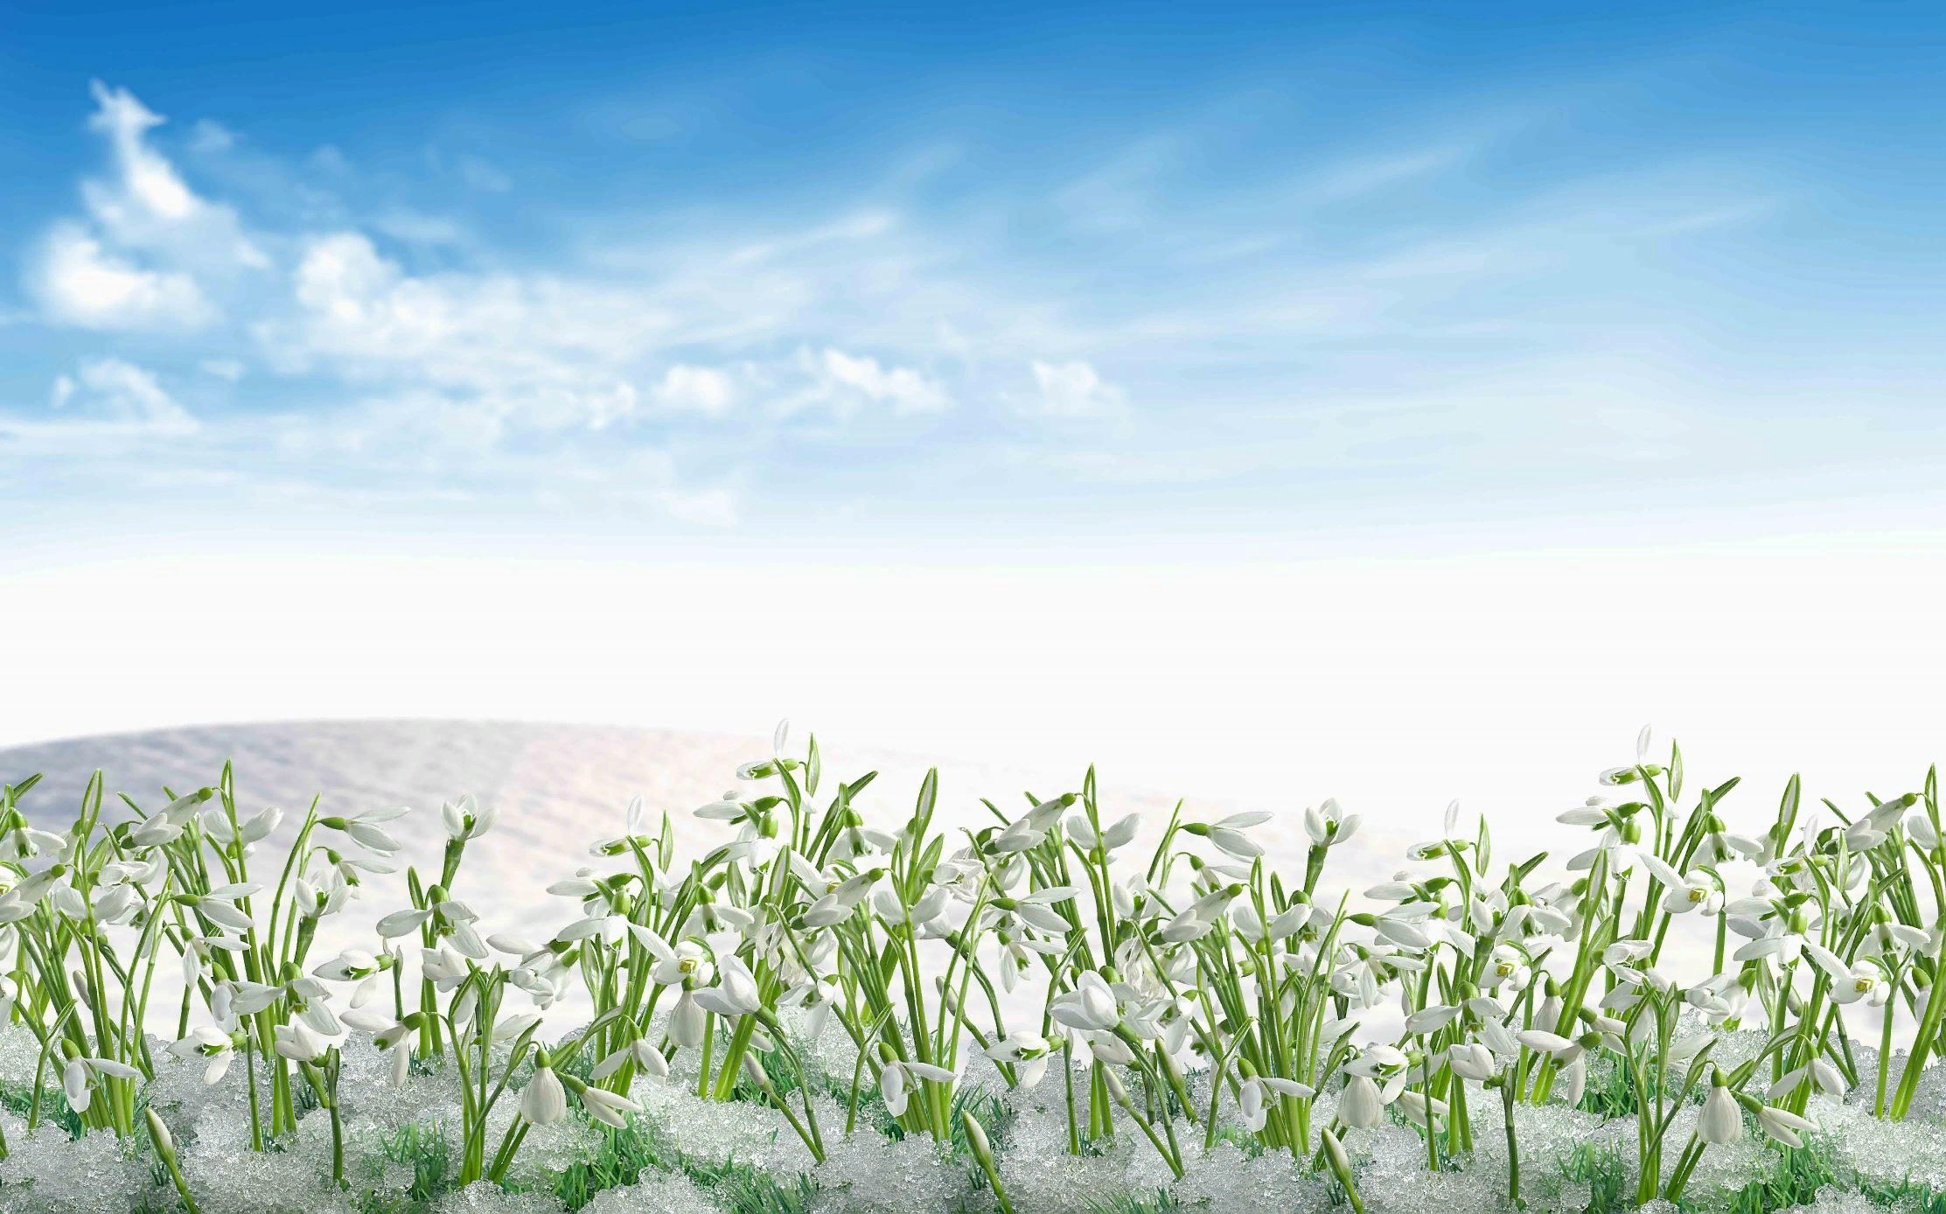
Виртуальная экскурсия в старшей группе на тему: «Первоцветы» Выполнила воспитатель: Пермякова Е.В.

Slide 5
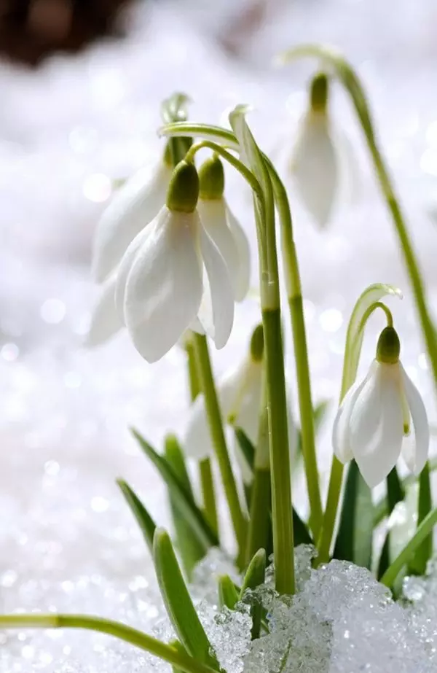
Подснежник
Другое название – галантус. Очень холодостойкое растение, появляющееся в саду, только-только сошел снег. Весной он расцветает одним из первых, даже морозы не могут сильно повредить цветению.

Slide 6
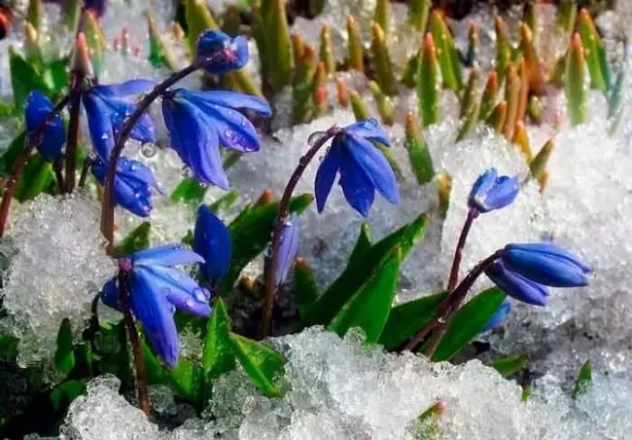
Пролески
Еще одни цветы, которые у многих ассоциируются с весной, хотя их принято считать лесными жителями, где цветущие пролески образуют на полянах небесно-голубые озера. Но эти весенние первоцветы найдут свое место и в саду в альпийских горках. Великолепно будут смотреться голубые пролески на газоне, среди пока еще голых кустов и деревьев.

Slide 7
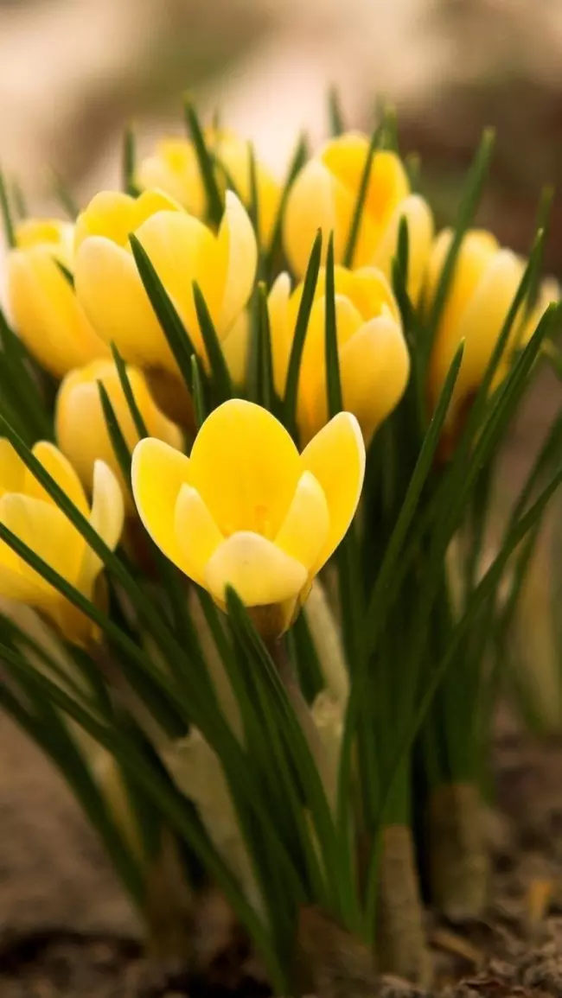
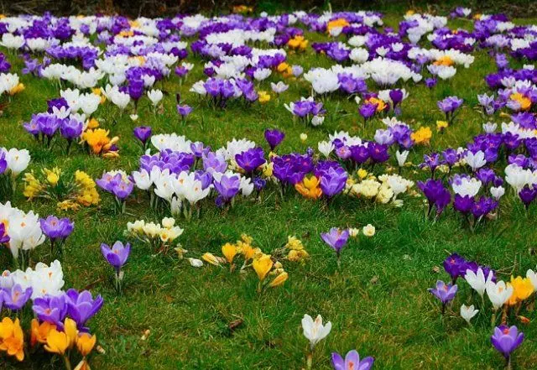
Крокусы Первыми (это может быть даже конец февраля) зацветают ботанические виды, позже – в апреле – многочисленные гибриды крокусов. Лучше всего крокусы смотрятся в группе – от этого их яркие краски становятся еще выразительнее и заметнее. Можно как сочетать разные виды крокусов, так и комбинировать их с другими первоцветами.

Slide 8
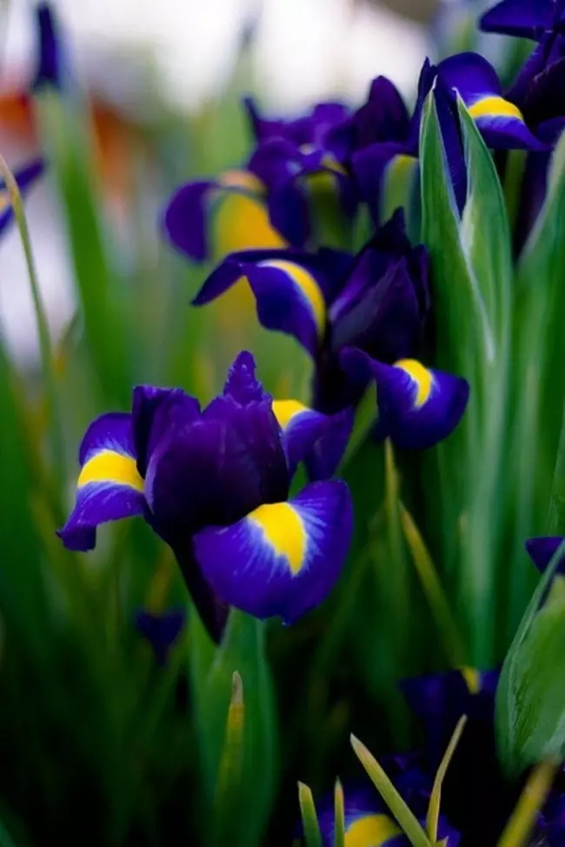
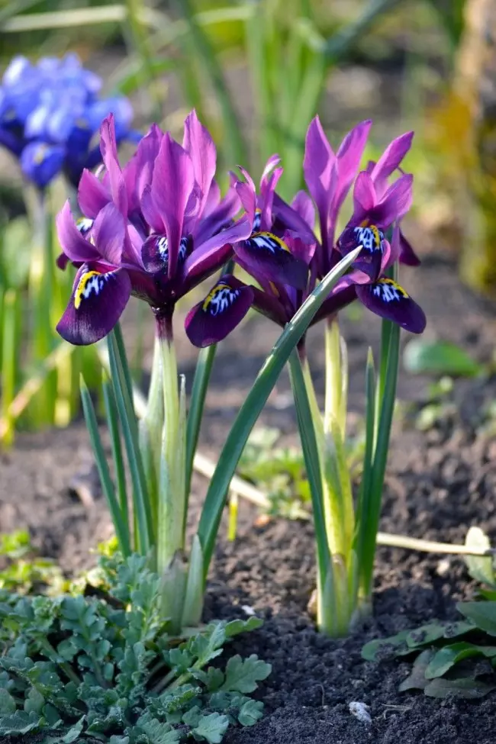
Ирододиктиум
Эти цветы еще называют ирисами-подснежниками, они зацветают ранней весной, как только сойдут снега. Это морозостойкие луковичные многолетники, хотя по внешнему виду они напоминают обычные ирисы. Они невысокие, но очень привлекательные и изящные, с яркими оригинального окраса цветами (бледно-голубые, фиолетовые, синие, голубые, пурпурные, красные, оранжевые) диаметром от 5 до 7 см, с причудливым орнаментом из пятен и полос на лепестках.

Slide 9
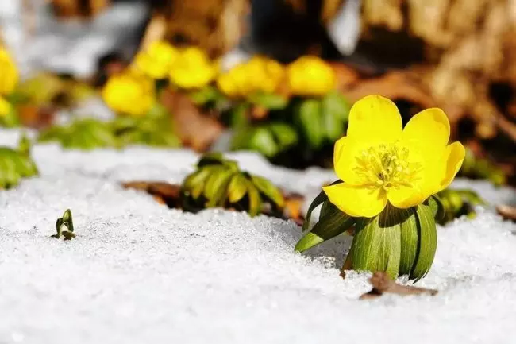
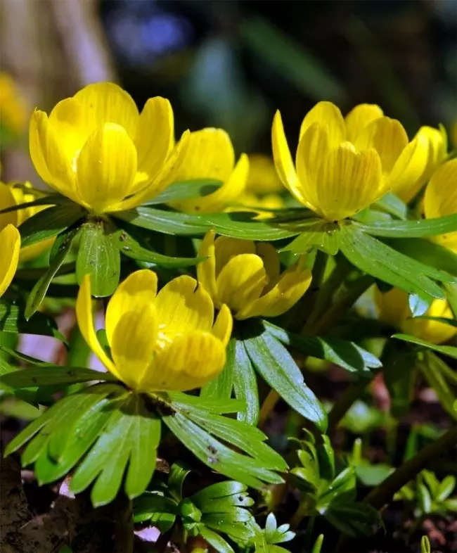
Весенник
Часто это самые первые весенние цветы, которые опережают даже морозоустойчивые подснежники. Одиночные цветы (желтые, чашеобразные, не более 3 см в диаметре) иногда просто пробиваются сквозь снег, сопровождаемые изящными бронзово-зелеными листьями. Цветение длится около 2 недель.

Slide 10
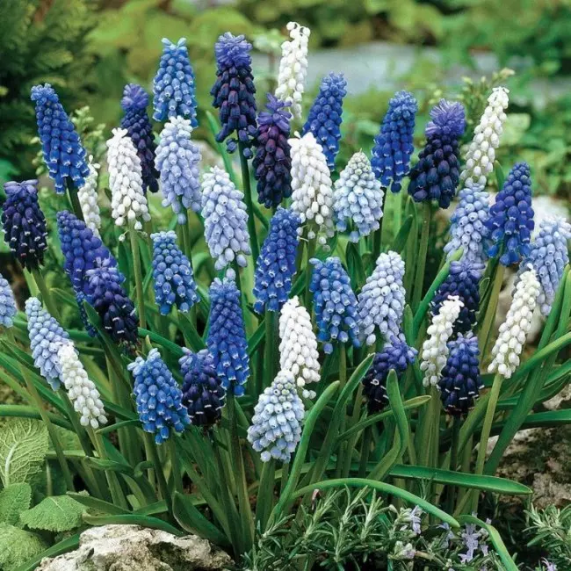
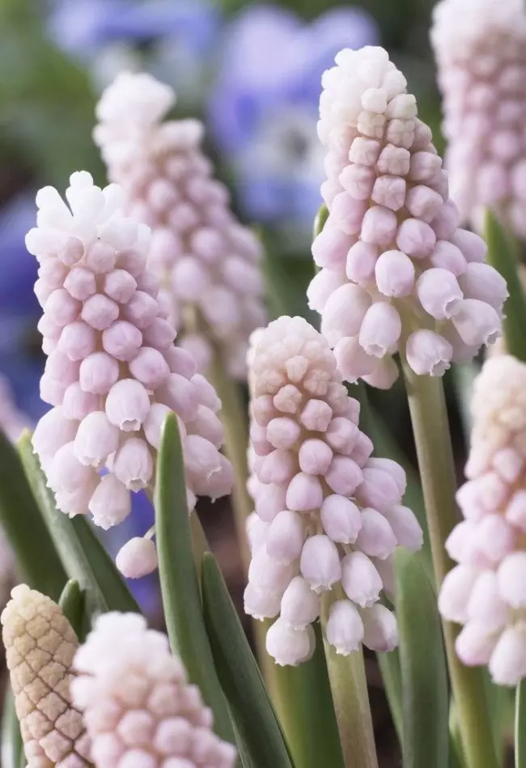
Мускари
Другие названия – мышиный гиацинт или гадючий лук, — луковичные многолетние, очень неприхотливые, но при этом очень быстро разрастающиеся растения. Цветы от белого до темно-синего, собраны в плотные соцветия высотой до 8 см. У ранних видов цветение начинается в апреле, длится 2-3 недели, после этого листва отмирает.

Slide 11
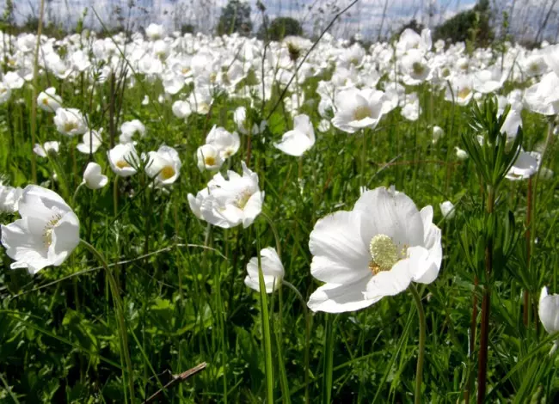
Анемона
Другое название – ветреница, но если говорить о ранних видах, то это – анемона лютичная или дубравная. При этом последнюю часто называют «подснежниковой», как за раннее цветение, так и за белоснежность цветка. На деревьях только-только начинают набухать почки, а анемона дубравная покрывает пространство сплошным белым ковром.

Slide 12
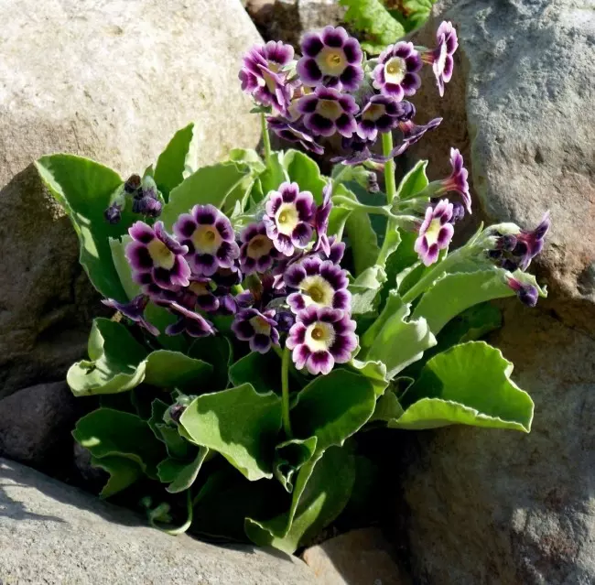
Примула
Неприхотливых растений. Самые первые из них зацветают еще в апреле, но привлекают они еще и тем, что у некоторых видов возможно и повторное цветение в начале осени. К раннецветущим сортам относятся примула весенняя (баранчик) и примула обыкновенная.

Slide 13
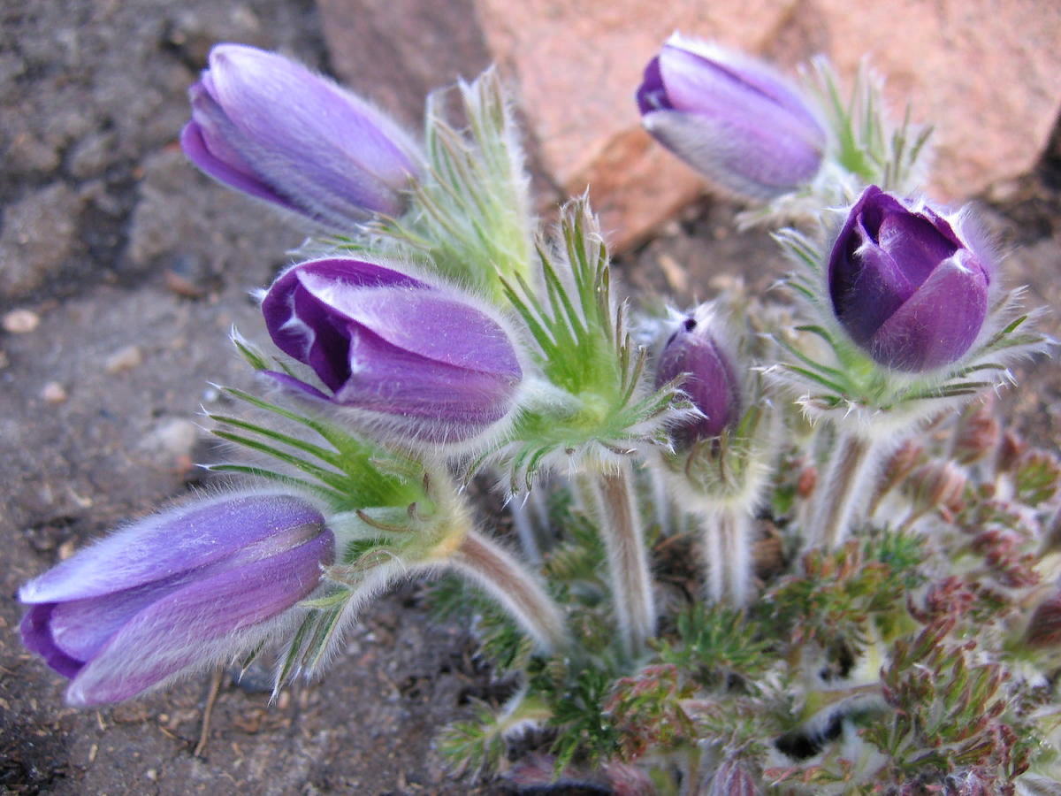
Сон - трава
Множество загадочных сказаний сложено об этом растении, густо покрытом мягкими волосками, пушистом на ощупь и наводящем на мысль о мягкой дремоте, покое и отдыхе.

